Slide 1

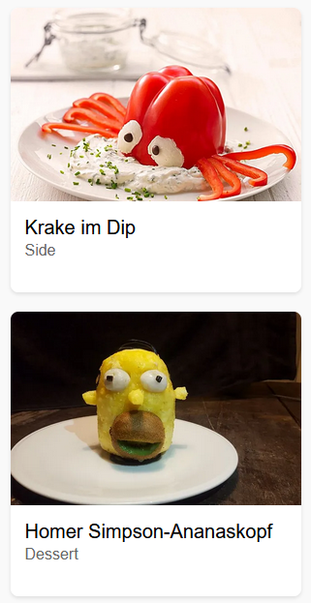

Slide 2
Gliederung
Projektidee
Projektteam & Rollen
(Gewählte Technologien)
Aufwandsgegenüberstellung Plan/Ist
Herausforderungen und Lösungen
Live-Demo

Slide 3
Projektidee
„GourmetGuide“
teilen und entdecken von Rezepten
Rezeptsuche
minimieren Lebensmittelverschwendung
Gesündere Ernährung

Slide 4
Rollenverteilung im Team
Carlo
Tobias
Sven
Josi
Backend
Frontend

Slide 5
Rollenverteilung im Team
Carlo
Tobias
Sven
Josi
Projektleiter, Server- / Datenbankadmin
Projektplanung
Koordination
Verwaltung des Servers
Verwaltung der Datenbank
Einhaltung Projektziele
Funktionalitäts-tester, Entwickler
Entwicklung Frontend und Backend
Planung und Durchführung der Tests
Sicherstellung, dass alle Features funktionieren
Projektleiter, Server- / Datenbankadmin
Projektplanung
Koordination
Verwaltung des Servers
Verwaltung der Datenbank
Einhaltung Projektziele
Backendentwickler, Integrator
Entwicklung Backend
Integration von Backend ins Frontend
API-Verwaltung
Stabilität und Sicherheit des Backends
Backendentwickler, Integrator
Entwicklung Backend
Integration von Backend ins Frontend
API-Verwaltung
Stabilität und Sicherheit des Backends
Funktionalitäts-tester, Entwickler
Entwicklung Frontend und Backend
Planung und Durchführung der Tests
Sicherstellung, dass alle Features funktionieren
Frontendentwickler, UI/UX-Designer
Design, Umsetzung der Benutzer-oberfläche
Entwicklung Frontend
Sicherstellung user-freundliches UI/UX
Entscheidungen über Design und Layout
Frontendentwickler, UI/UX-Designer
Design, Umsetzung der Benutzer-oberfläche
Entwicklung Frontend
Sicherstellung user-freundliches UI/UX
Entscheidungen über Design und Layout

Slide 6









Gewählte Technologien
Frontend
Backend
Datenbank
Projektmanagement
TypeScript
React
CSS
TypeScript
MariaDB
phpMyAdmin
JavaScript
GitHub
- Repository
- Project

Slide 7
Aufwandskalkulation

Slide 16
Herausforderungen und Lösungen
1. Hosten der Datenbank
Probleme mit Credentials und Portfreigaben
Verbindungsabbrüche API ↔ Datenbank
Unzuverlässigkeit des Servers
Lösung:
Anpassung der Serverkonfiguration
Tausch der Serverhardware

Slide 17
Herausforderungen und Lösungen
2. Hosten der Webseite
Unterschiedliche Container für API (Node.js) und Webseite (TypeScript)
Fehlende Node-Modules im Git-Repository
Lösung:
NGINX-Container mit Startscript für Installation und Build-Prozess

Slide 18
Live-Demo

